Slide 1
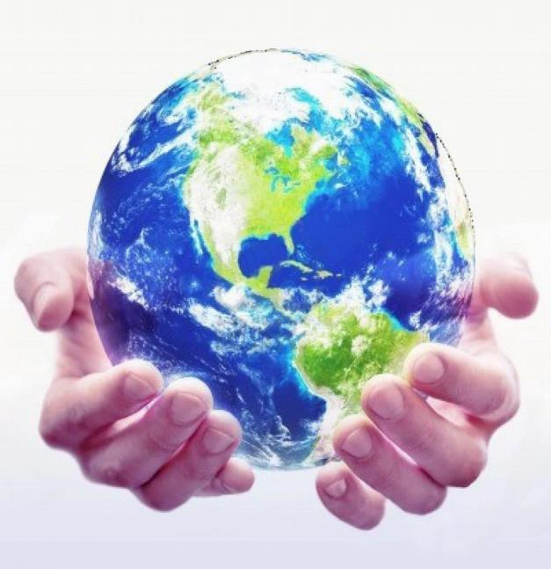
bij de NLP-basiscursus “Je ongekende vermogens”
voor een waardevol model van jouw wereld
Welkom!
Volksuniversiteit Zwolle
week 8

Slide 2
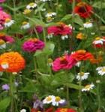
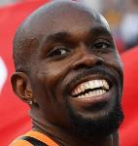
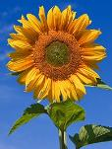
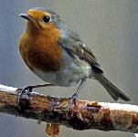
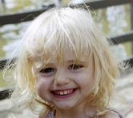
Zonnestraaltjes
Focus op een recente gebeurtenis waarin je energie, blijheid of geluk voelde.
In tweetallen, 2 minuten elk, de één luistert ander praat.
Deel in de hele groep de titel van jouw ervaring.
Laat je gevoelens op je gezicht zien.

Slide 3
Open Frame
Vragen
Gebeurtenissen
Korte verhalen
Levenservaringen
Verheldering
Anekdotes
Leuke belevenissen
Doel: toepassen van NLP
in jouw eigen werkelijkheid.

Slide 4
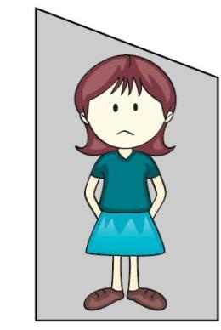
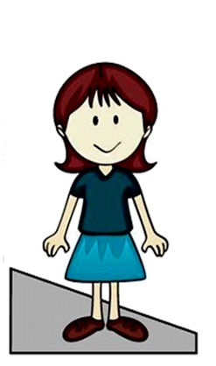
Hoe kom jij uit de box?
Wat je nu al doet:
Tellen tot 10
Een blokje om
Naar de wc gaan
Handen wassen
Een nachtje slapen
Bidden
Zingen
Uit de box
NLP technieken:
Ankeren van uit je emoties komen
Zet een positieve gedachte er voor in de plaats
Herkaderen (o.a. .3e positie)
Focussen op respect
Positieve intentie
Versterkende overtuigingen
Aan de kant van de oorzaak gaan staan
In de box
Uit de box
Je zit helemaal in de 1e positie in je angst, woede of verdriet.
Op identiteitsniveau: Je bent bang, verdrietig, woedend.
Je voelt niets anders dan je eigen emotie.
Je kunt naar de 2e en 3e positie switchen.
Je angst, woede of verdriet is gezakt, je kunt andere gedachten en gevoelens toelaten.
Op gedragsniveau: Je hebt die angst, verdriet boosheid, je bent het niet.
In de box
S

Slide 5
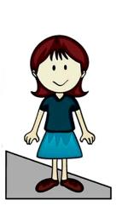
Oefening in/uit de box (centraal geleid)
in de box
uit de box

Slide 6
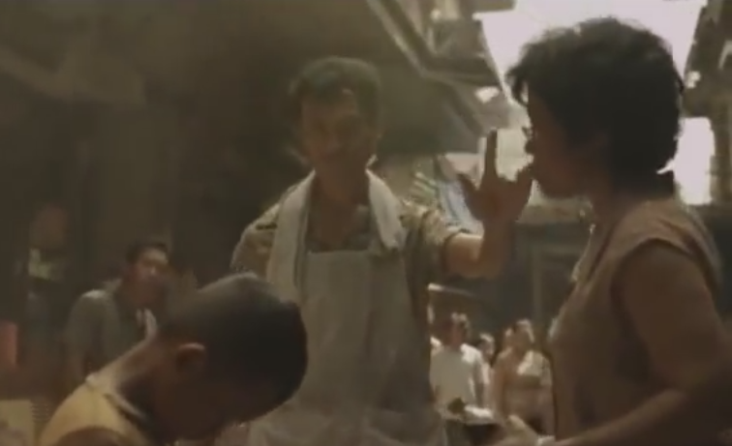
A n k e r e n
Wat gebeurt er met jouw emoties bij het zien en horen van dit verhaal?
Hoe zou je deze emotie van jou noemen?
M

Slide 7
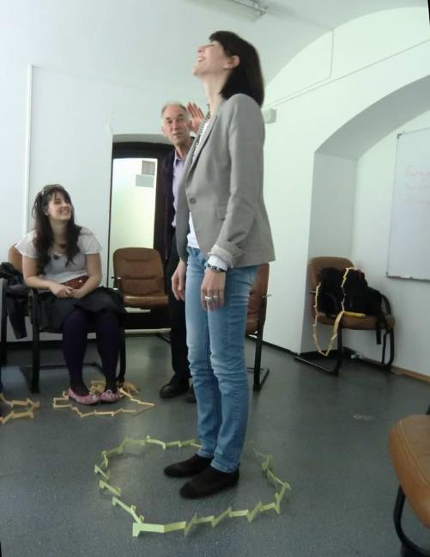
A n k e r e n
Ankeren met
de ‘circle of excellence’
M

Slide 8
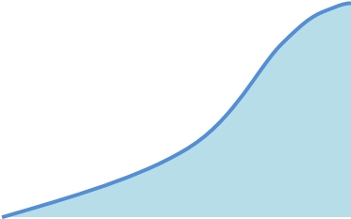
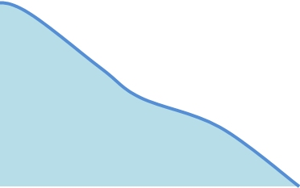
A n k e r e n
Wat gebeurt er bij het ophalen van een leuke herinnering?
Intensiteit van je bron
Jouw emotie stijgt
Jouw emotie zakt
Je vertelt je verhaal
tijd
Belangrijk:
De intensiteit van de ervaring.
Hoe intenser, hoe sterker je de bron voelt, hoe sterker jouw anker.
Zie, hoor, voel, ruik, proef zoals het was! Neem de tijd….
M

Slide 9
NLP-Techniek van Ankeren
Het zetten van een anker
Bron
start
eind
intensiteit
tijd
De tweede en de derde stappen om te ankeren
2. Herinner een levendige positieve ervaring met een waardevolle bron
3. Stap in de cirkel op het hoogste punt van de emotie (zie grafiek). Stap eruit op het moment dat de emotie afneemt
Break state.
Herhaal dit met verschillende of met dezelfde bronnen met verschillende herinneringen.

Slide 10
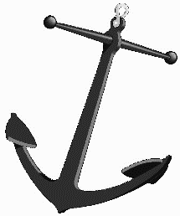
A n k e r e n
Bedenk tegen welke gebeurtenis in de toekomst je op ziet.
De eerste stap van Ankeren:
Welke ‘bron’ kan je helpen om deze gebeurtenis
succesvoller te maken?
De korte weg naar jouw eigen ‘bronnen’
Geluk
Vertrouwen
Moed
Motivatie
Humor
Energie
Kracht
Zelfvertrouwen
Liefde
Rust
S

Slide 11
A n k e r e n
Hoe maak je de ‘circle of excellence’?
Vouw het blaadje in de lengte dubbel
Knip vanaf de vouw
op 2 cm van het einde
aan beide zijden naar boven tot 1 cm van de rand over de dikke lijn.
S

Slide 12
A n k e r e n
‘circle of excellence’?
Laat de einden heel.
Knip langs de vouw
S

Slide 13
A n k e r e n
‘circle of excellence’
Knip over de dikke lijnen,
van boven naar onderen
van onder naar boven
S

Slide 14
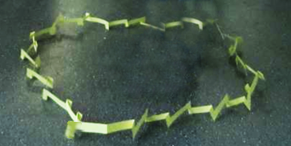
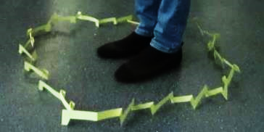
A n k e r e n
De vierde stap van ankeren:
‘De Test’
Stap in de cirkel en denk aan het toekomstige moment.
Laat de bronnen die je geankerd hebt nog even opkomen.
Stap er weer uit
Ga na in hoeverre je een negatief, een neutraal of een positief gevoel nog hebt bij de toekomstige gebeurtenis.
M

Slide 15
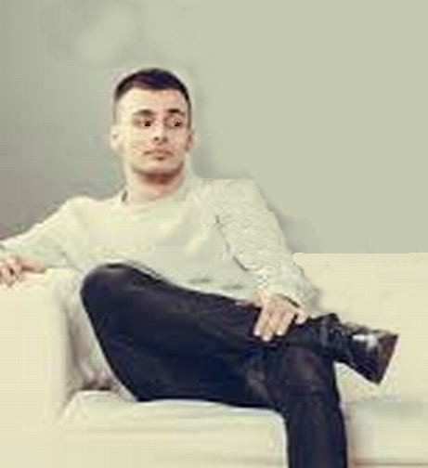
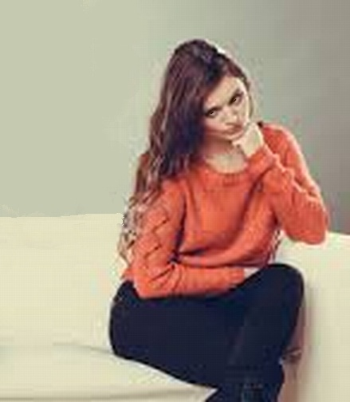
Jan en Truus op de bank
Visueel
Kinesthetisch

Slide 16
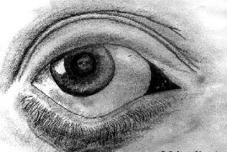
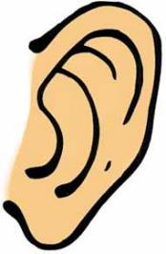
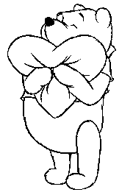
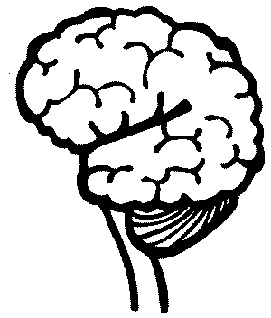
Representatiesystemen
Visueel
Auditief
Kinesthetisch
Auditief digitaal

Slide 17
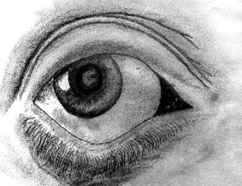
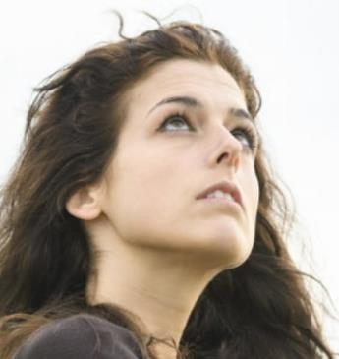
Representatiesystemen
V: Visueel
opgeheven hoofd en /of lichaam
ogen omhoog gericht.
ademen vanuit het bovenste deel van hun longen,
zitten naar voren op hun stoel
goed georganiseerde mensen,
regelmatig leven

Slide 18
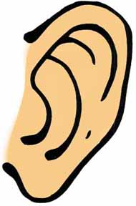
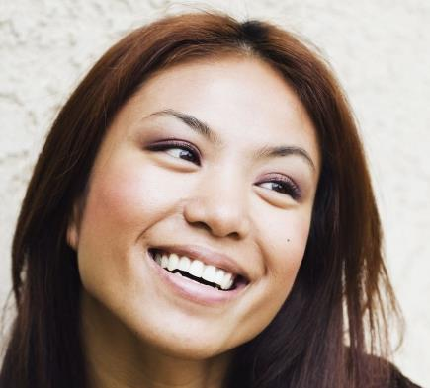
Representatiesystemen
A: Auditief
bewegen hun ogen naar opzij.
praten in zichzelf praten
houden van muziek
ademen vanuit het midden van de borstkas.
makkelijk afgeleid door lawaai
ze leren door luisteren
vinden het fijn om te praten door de telefoon.

Slide 19
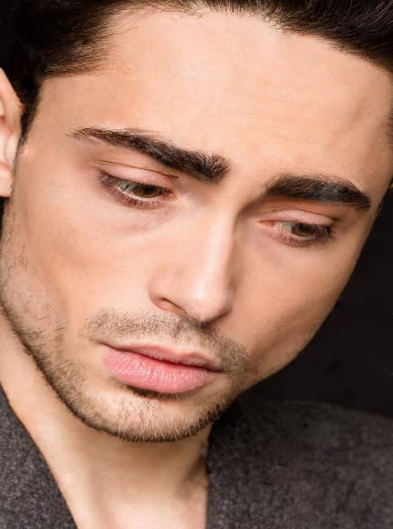
Representatiesystemen
K: Kinesthetisch
ademen vanuit het onderste deel van hun longen
bewegen en spreken langzaam,
gevoelig voor fysieke beloningen zoals schouderklopjes etc.
gaan dicht bij mensen staan,
raken de ander aan.
onthouden door iets te doen of ergens doorheen te wandelen.

Slide 20
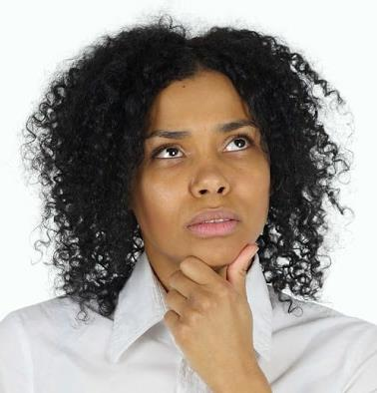
Representatiesystemen
Ad: Auditief digitaal
praten vrij veel in zichzelf.
houden van ANALYSEREN.
herinneren zich dingen door het
volgen van procedures, volgordes en stappen.
vertonen veelal kenmerken van de andere systemen.

Slide 21
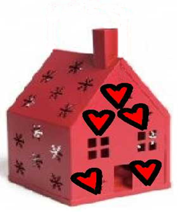
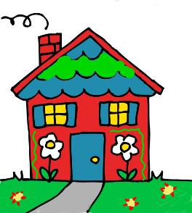
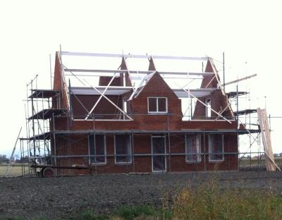
Representatiesystemen
De vier huizen

Slide 22
Oefening: Representatiesystemen Voorkeurstest blz 76
Plaats een cijfer bij elke regel.
Gebruik het volgende systeem om je voorkeur aan te geven:
4 Komt het dichtst bij een beschrijving van jezelf
3 De volgende beste beschrijving
2 De daarop volgende beste beschrijving
1 De minst passende beschrijving
1. Ik neem belangrijke beslissingen op basis van:
intuïtieve gevoelens
wat het beste klinkt
wat er voor mij het beste uitziet V
exact onderzoek en studie van het onderwerp
1. Ik neem belangrijke beslissingen op basis van:
intuïtieve gevoelens
wat het beste klinkt
wat er voor mij het beste uitziet V
exact onderzoek en studie van het onderwerp
2
Voorbeeld:
4
1
3

Slide 23
Stap één: Kopieer jouw getallen:
1. Ik neem belangrijke beslissingen op basis van:
intuïtieve gevoelens
wat het beste klinkt
wat er voor mij het beste uitziet V
exact onderzoek en studie van het onderwerp
2
Voorbeeld:
4
1
3
Vraag Antwoord: | 1 | 2 | 3 | 4 | 5
a. | K .... | At .... | V ..... | At ..... | At .....
b. | At .... | V .... | K ...... | Ad ..... | Ad ....
c. | V ..... | Ad .... | Ad ..... | K ……. | K …..
d. | Ad ..... | K ..... | At ...... | V …… | V …..
2
4
1
3
Voorbeeld:

Slide 24
Stap twee en drie: Neem de scores over
Tel de scores van V bij elkaar op.
Je hebt 5 cijfers voor V.
Doe hetzelfde voor At, voor K en voor Ad in 2e tabel.
Vraag Antwoord: | 1 | 2 | 3 | 4 | 5
a. | K .... | At .... | V ..... | At ..... | At .....
b. | At .... | V .... | K ...... | Ad ..... | Ad ....
c. | V ..... | Ad .... | Ad ..... | K ……. | K …..
d. | Ad ..... | K ..... | At ...... | V …… | V …..
2
2
4
3
1
3
1
1
Voorbeeld:
 | K | At | V | Ad
Vraag 1
Vraag 2
Vraag 3
Vraag 4
Vraag 5
Totaal
1
Voorbeeld:
3
2
1
1
8

Slide 25
Stap vier, vijf en zes: zet de getallen in de grafiek
V
-20
-15
-10
5
Teken de Grafiek van jouw voorkeur-
representatiesysteem met dikke viltstift
8
K
Ad
20 15 10 5
5 10 15 20
0
5
-10
15
- 20
 | K | At | V | Ad
Vraag 1 |  |  | 1
Vraag 2 |  |  | 3
Vraag 3 |  |  | 2
Vraag 4 |  |  | 1
Vraag 5 |  |  | 1
Totaal |  |  | 8
Leg jou grafiek op de grond.
Vergelijk hem met de andere.
At

Slide 26
herkennen van predikaten: representatiesystemen
Zet een V, At, K, O, G of Ad voor iedere tekst
1. er wordt gefluisterd
1. At
V = Visueel
2. licht op de zaak laten schijnen
2. V
3 . aansprekend
3 . At
At = Auditief tonaal
4. ik begrijp, dat
4. Ad
K = Kinesthetisch
5. ergens tegenaan lopen
5. K
6. ik vind dit smakeloos
6. G
O = Olfactoire (geur)
7. tegen de achtergrond bezien van
7. V
8. schitterend voorgesteld
8. V
G = Gustatoire (smaak)
9. er hangt hier een geur van succes
9. O
Ad = Auditief digitaal
10. een uitgesproken tegenstander
10. At (K 2e deel)
11. een handvat geven
11. K
12. de bal terugkaatsen
12. K
13. ik vraag me af
13. At
14. dit is alleen voor fijnproevers
14. G
15. oost-indisch doof
15. At
16. ik denk, dat
16. Ad
17. NLP smaakt naar meer
17. G
18. oogkleppen op hebben
18. V
19. vastlopen
19. K
20. weerklank vinden
20. At

Slide 27
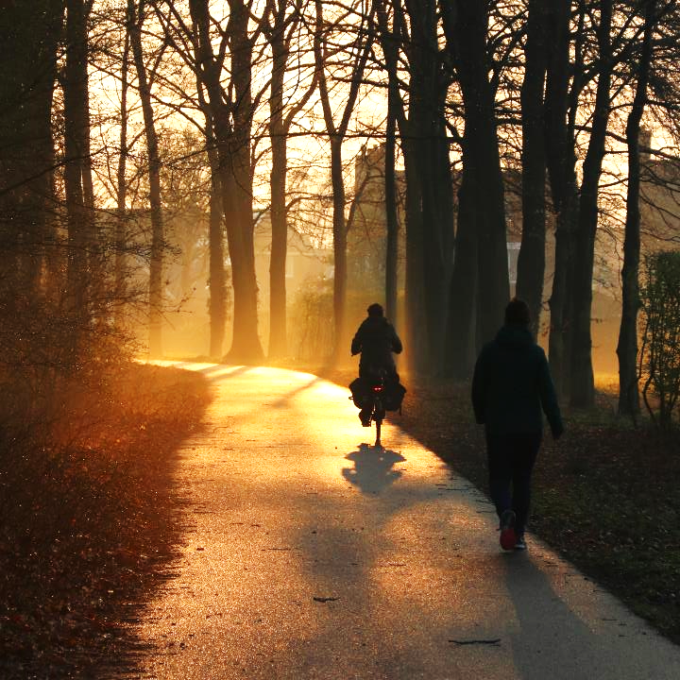
Wat is jouw anker voor de toekomst?

Slide 28
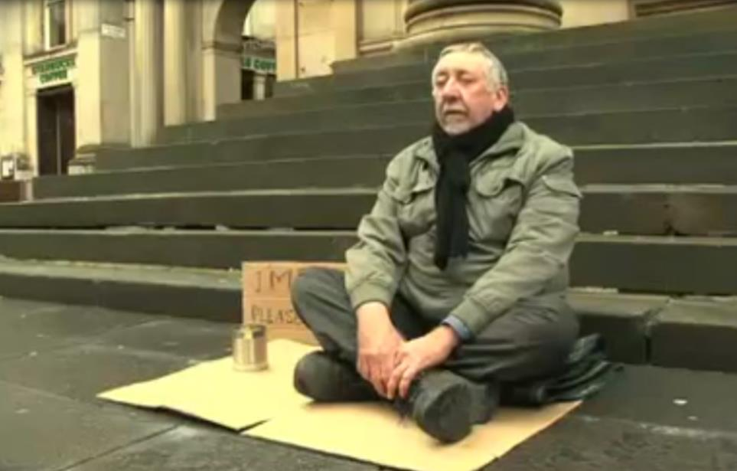
De kracht van taal

Slide 29
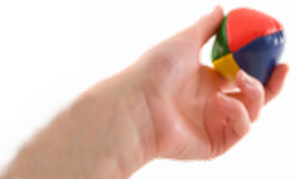
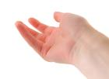
Jongleren
met taal
Chunken
Meta-taal
Milton-taal

Slide 30
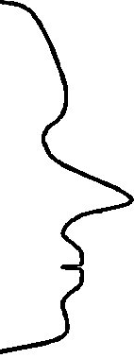
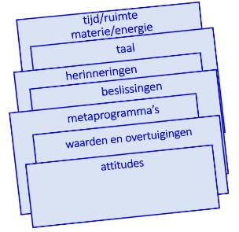
Welke rol speelt taal?
Associaties
met woorden
FILTERS
Weglaten
Vervormen
Taal
Generaliseren
Stemming
Fysiologie
Taal/Gedrag
S

Slide 31
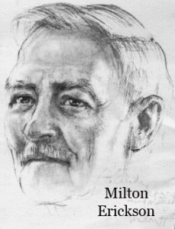
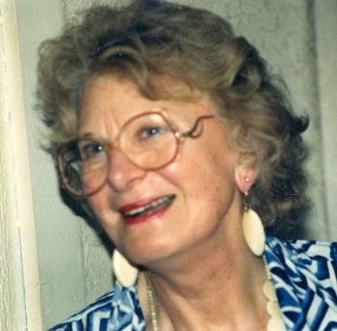
Miltonmodel
Taal 2
Meta- model
Milton-taal:
motiverend
indirecte suggesties
vooronderstellingen
Meta-taal:
verhelderend
specifiek makend
realistischer
Virginia
Satir

Slide 32
Milton model
Taal 2
Meta- model
Milton-model
chunkt up,
suggestief
Wie zal hiermee instemmen?
´Iedereen zal hiermee instemmen´
Virginia
Satir
Niemand stemt hiermee in.
‘Echt niemand?’
Meta-model
chunkt down
specifieker

